Slide 1
স্বাগতম

Slide 2
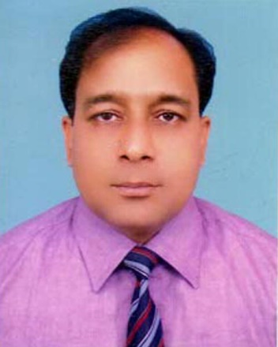
শিক্ষক পরিচিতি
মো: আবদুল জলিল
সহকারী শিক্ষক
কুমিল্লা হাউজিং এস্টেট স্কুল এন্ড কলেজ
আদর্শ সদর ,কুমিল্লা।
E-mail: ajbliton@outlook.com

Slide 3
পাঠ পরিচিতি
শ্রেণিঃ ৯ম অধ্যায়:
বিষয়ঃ বাংলা ১মপত্র
শিক্ষার্থী সংখ্যাঃ ৫০
সময়ঃ ৪৫ মিনিট ।

Slide 4
পাঠ পরিকল্পনা
ক্রমিকs | ধাপ | কার্যক্রম | সময় | ঊপকরন
১ | প্রস্তুতি | কুশল বিনিময়,শ্রেণী বিন্যাস,মনযোগ আকর্ষণ,পাঠ ঘোষণা | _{১+২+১} _{মিঃ} | ডি সি
২ | শিখন ফল | ছবি প্রদর্শন, | ৮মিঃ | ডি সি
 | শিখন ফল | জোডায় কাজ | ১০মিঃ | চক ডাস্টার
 | শিখন ফল | দলীয় কাজ | ১২মিঃ | চক ডাস্টার
৩ | মূল্যায়ন | সৃজনশীল প্রশ্ন | ১০মিঃ | ডি সি
৪ | বাডীর কাজ | প্রশ্ন | ০৪মিঃ | ডি সি
৫ | সমাপ্ত ঘোষণা | ধন্যবাদ | ১মিঃ | ডি সি

Slide 5
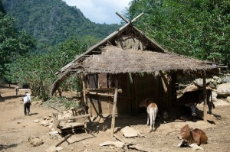

Slide 6
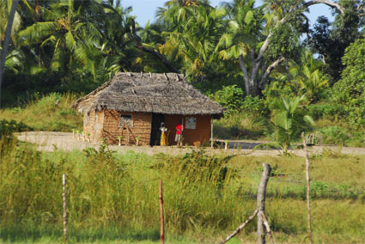

Slide 7
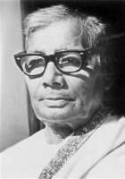

Slide 8
আজকের পাঠঃ
পল্লি জননী

Slide 9
এই পাঠে শিক্ষার্থীরা—
১। কবি জসিম উদ্দিন কোথায় জন্ম গ্রহণ করেন তা বলতে পারবে ।
২। জসিম উদ্দিনের উল্ল্লেখিত কাব্য গ্রন্থ গুলোর নাম বলতে পারবে।
৩।পল্লী জননী কবিতাটি কোন কাব্য গ্রন্থের অন্তর্গত তা বলতে পারবে।

Slide 10
শিখন শিখানো কার্যাবলি
১। সংক্ষিপ্ত আলোচনা (কবি পরিচিতি ও ১ম - ১০ লাইন)
২। আদর্শ পাঠ (শিক্ষকের )
৩। সরব পাঠ ( শিক্ষার্থীর)
(ক) জোড়ায় কাজ
(খ) দলীয় কাজ

Slide 11
জোড়ায় কাজ
১। কবি জসিম উদ্দিন কে পল্লী কবি বলা হয় কেন ?

Slide 12
দলীয় কাজ
১। তোমার পড়াশুনায় মায়ের ভূমিকা বর্ণনা কর ।

Slide 13
মূল্যায়ন
১। ছোট কুড়েঘরের বেড়ার
ফাকেতে কি আসত ?
২। জসিম উদ্দিনের উল্লেখিত দুটি কাব্যের নাম বল ।
৩। নামাজের ঘরে মোমবাতি শব্দটি দ্বারা কি বলা হয়েছে।

Slide 14
বাড়ির কাজ
১। সন্তানের প্রতি মায়ের ভালোবাসা অকৃত্রিম-আলোচনা কর।

Slide 15
ধন্যবাদ

